Slide 1
«Проектная деятельность как средство формирования универсальных учебных действий младших школьников»
учитель начальных классов МОУ Удельнинская гимназия Ларина Светлана Николаевна

Slide 2
Проектная деятельность – базовая технология реализации ФГОС.
В настоящее время проектную деятельность в школе можно рассматривать как перспективное средство методического развития учебного процесса именно потому, что она является эффективным инструментом формирования самых различных видов компетенций, а также полной совокупности компетенций - функциональной грамотности. Проектная деятельность помогает в интересной нескучной форме формировать огромное количество УУД, что позволяет полноценно реализовать цели и задачи ФГОС нового поколения.

Slide 3
Цель проектной деятельности:
создание условий для формирования и развития исследовательских умений учащихся, вовлечение их в активную проектно-исследовательскую деятельность.

Slide 4
Задачи проектной деятельности:
* развитие критического мышления (аналитическое; ассоциативное; логическое; системное);
* развитие творческого мышления (пространственное воображение; самостоятельный перенос знаний; комбинаторные умения; прогностические умения);
* развитие умения работать с информацией (отбирать нужную; анализировать; систематизировать и обобщать; выявлять проблемы; выдвигать обоснованные гипотезы, их решения; ставить эксперименты; статистически обрабатывать данные;
* развитие умения работать в коллективе.

Slide 5
В современном понимании проект – это шесть «П»
ПРОЕКТ
проблема
проектирование (планирование)
поиск информации
продукт
презентация
портфолио (папка-отчёт)

Slide 6
Принципы организации проектной деятельности
•Проект должен быть посильным. •Создавать необходимые условия для успешного выполнения проектов.
• Обеспечить руководство проектом со стороны педагога.
• Обязательная презентация результатов по проекту в той или иной форме

Slide 7
Общие подходы к структурированию проекта:
1. Начинать следует всегда с выбора темы проекта, его типа, количества участников.
2. Далее учителю необходимо продумать возможные варианты проблем, которые важно исследовать в рамках намеченной тематики. Сами же проблемы выдвигаются учащимися с подачи учителя (наводящие вопросы, ситуации, способствующие определению проблем, видеоряд с той же целью, т.д.). Здесь уместна "мозговая атака" с последующим коллективным обсуждением.
3. Распределение задач по группам, обсуждение возможных методов исследования, поиска информации, творческих решений.

Slide 8
4. Самостоятельная работа участников проекта по своим индивидуальным или групповым исследовательским, творческим задачам.
5. Промежуточные обсуждения полученных данных в группах (на уроках или на занятиях в научном обществе, в групповой работе в библиотеке, пр.).
6. Защита проектов, оппонирование.
7. Коллективное обсуждение, экспертиза, результаты внешней оценки, выводы.

Slide 9
Структура деятельности учителя и ученика при использовании метода проектов:
Ученик | Учитель
Определяет цель деятельности | Помогает определить цель деятельности
Открывает новые знания | Рекомендует источники получения информации
Экспериментирует | Раскрывает возможные формы работы
Выбирает пути решения | Содействует прогнозированию результатов
Активен | Создаёт условия для активности школьника
Субъект обучения | Партнёр ученика
Несёт ответственность за свою деятельность | Помогает оценить полученный результат, выявить недостатки

Slide 10
Вывод:
Проектная деятельность способствует формированию ключевых компетентностей учащихся, подготовки их к реальным условиям жизнедеятельности. Выводит процесс обучения и воспитания из стен школы в окружающий мир.
Девизом этой деятельности могут служить слова выдающегося немецкого драматурга и философа Г.Э. Лессинга: «Спорьте, заблуждайтесь, ошибайтесь, но ради бога, размышляйте, и хотя и криво, да сами».

Slide 11
Творческий проект «Край ты мой, родимый край!»
Этапы:
1. Погружение в проект (подготовительный этап)
включает разработку творческого комплексного проекта,
знакомство учащихся и родителей с проектной технологией;
2. Планирование деятельности (основной этап )
предусматривает реализацию проекта с учащимися
начальных классов и выявление уровня сформированности
коммуникативной, информационной компетентностей
и компетенции решения проблем в проектной деятельности;
3. Оформление проектной работы (контрольный этап )
предполагает определение динамики продвижения учащихся,
анализ результатов работы.
4. Заключительный этап. Презентация проекта.
5. Рефлексия.

Slide 12
Паспорт проекта. Тема: «Край ты мой, родимый край».
Цели:
* познакомить обучающихся с принципом комплексного подхода в создании творческого продукта проектной деятельности;
* вовлечь каждого обучающегося в активный творческий процесс;
* воспитывать интерес к родному краю - малой родине, к истории села, устному народному творчеству.

Slide 13
Задачи проекта:
* развитие творчества, способностей к изобретательству, эстетического вкуса обучающихся;
* формирование умений взаимодействия и взаимопомощи в группе;
* разработка и изготовление предполагаемого продукта проекта.

Slide 14
Этапы работы над проектом Этап 1. Погружение в проект
Цель этапа - подготовка обучающихся к работе над проектом.
Задачи: определить проблему, тему и цель проекта в ходе совместной деятельности учителя, родителей и учащихся.
Деятельность учителя: предлагает учащимся различные варианты выполнения работы; помогает детям сформулировать проблему, цель и задачи проекта; организует поиск учащимися оптимального способа достижения поставленных целей проекта.
Деятельность учащихся: осуществляют вживание в ситуацию, обсуждают тему будущего проекта.

Slide 15
Этап 2. Планирование деятельности
Сбор информации. (Источниками информации может быть литература по данной тематике, личные наблюдения, творческие работы. Часть информации учащиеся собирают совместно с родителями.)
Оформить выставку детских рисунков на тему «Моя малая родина»
Деятельность учителя: разрабатывает задания, вопросы для поисковой деятельности,
подбирает литературу, принимает участие в обсуждении вариантов по реализации проекта.
Деятельность учащихся: разрабатывают план действий, осуществляют постановку конкретных задач, определяют средства реализации проекта, уточняют источники.

Slide 16
Этап 3. Оформление проектной работы
Цель – оформление страниц журнала, выставка рисунков.
Задачи: структурирование полученной информации; интеграция полученных знаний, умений, навыков.
Деятельность учителя: консультирует, координирует работу учащихся, стимулирует их деятельность.
Деятельность учащихся: работают над проектом и его оформлением.

Slide 17
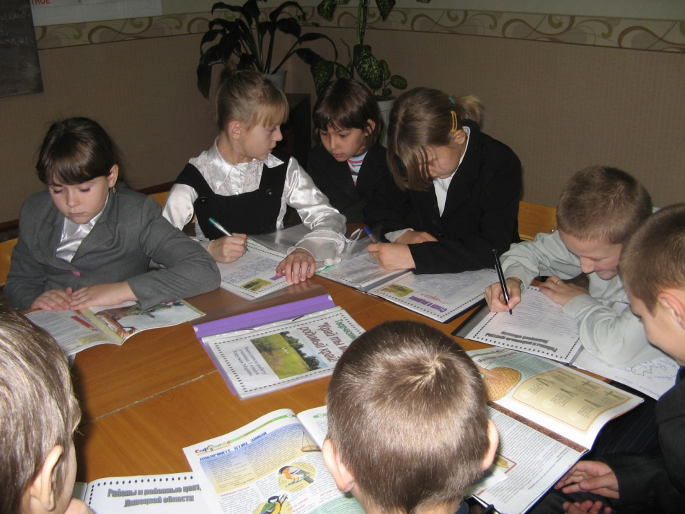
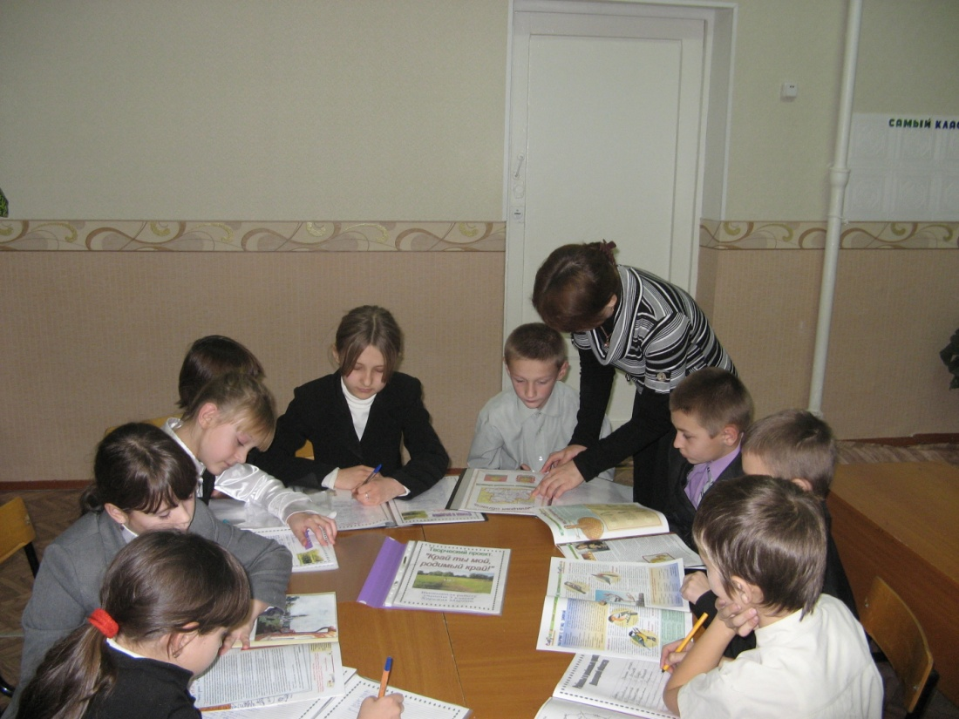

Slide 18
Этап 4. Заключительный этап
Цель - презентация проекта.
Деятельность учителя: оценивает работу учащихся.
Деятельность учащихся: публично представляют полученные результаты, отвечают на вопросы слушателей и/или выступают в роли эксперта.

Slide 19
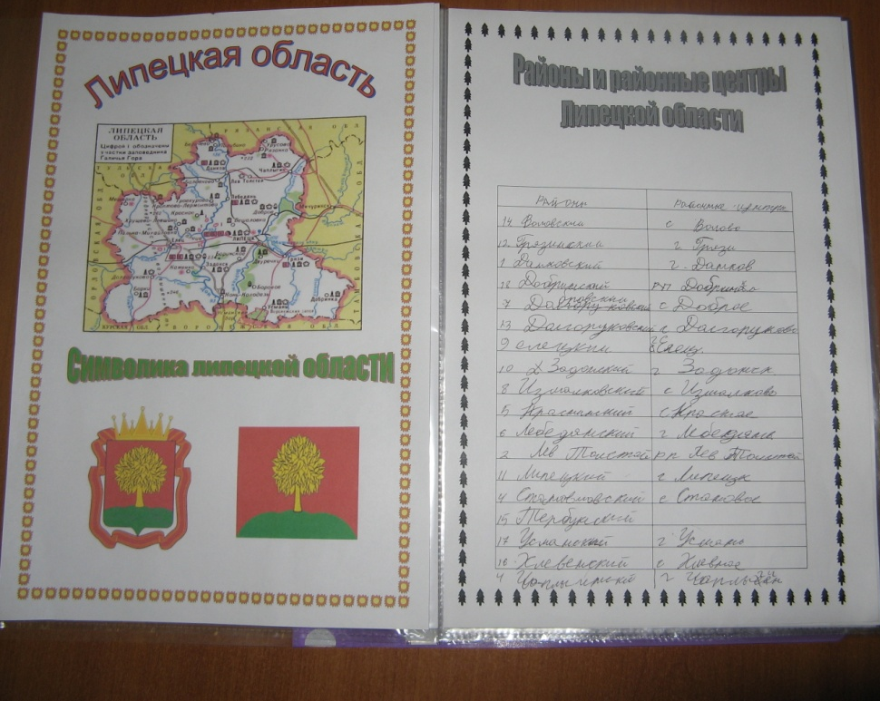
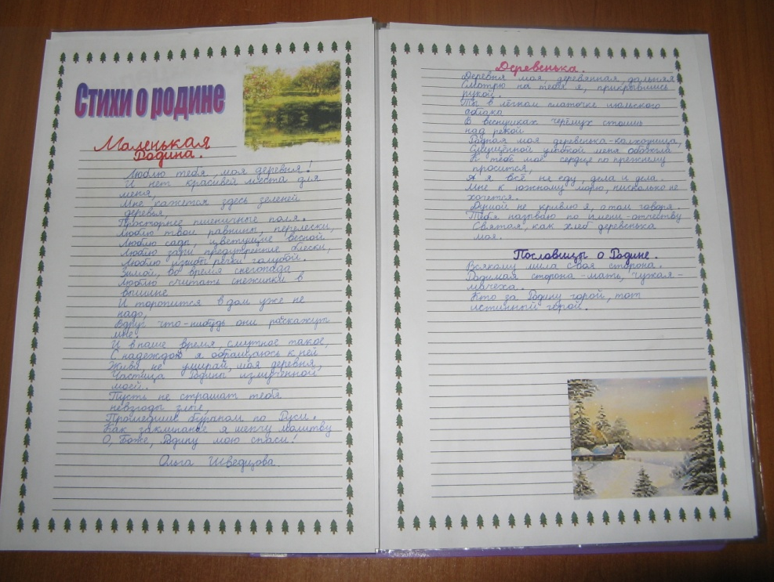

Slide 20
Этап 5. Рефлексия.
Что мне дала работа над проектом?
Коллективное обсуждение работ, самоанализ.

